Slide 2
সবাইকে স্বাগতম

Slide 3
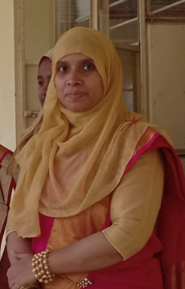
শিক্ষক পরিচিতি
মেহনাজ বেগম
সহকারি শিক্ষক
সরকারবাজার সঃ প্রাঃ বিদ্যাঃ
মৌলভীবাজার সদর
মৌলভীবাজার।

Slide 4
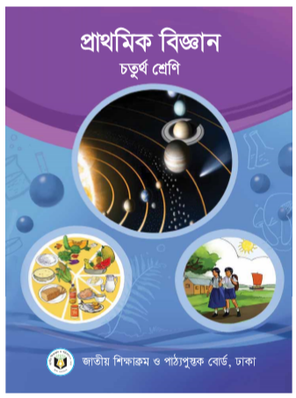
পাঠ পরিচিতিঃ-
শ্রেণিঃ চতুর্থ
বিষয়ঃ প্রাথমিক বিজ্ঞান
অধ্যায়ঃ ৩
পাঠেরঃ মাটি
পাঠ্যাংশঃ মাটির গুরুত্ব
সময়ঃ ৩৫মিনিট
তারিখঃ ০৯/০৬/২০২১

Slide 5
শিখনফলঃ-
৪.১.১: বাড়ির দৈনন্দিন ময়লা আবর্জনা নির্দিষ্ট স্থানে কেন ফেলা প্রয়োজন তা বর্ণনা করতে পারবে।
৪.১.২: মাটি কি ও এর ব্যবহার বলতে পারবে।

Slide 6
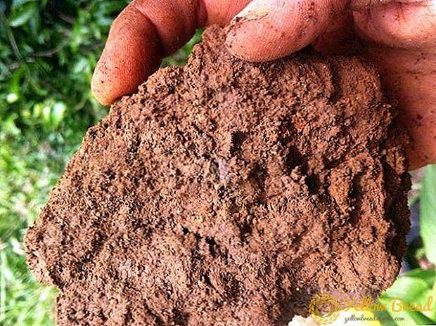
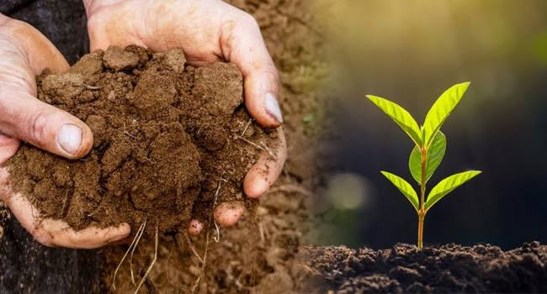
ছবিতে তোমরা কী দেখতে পাচ্ছ?

Slide 7
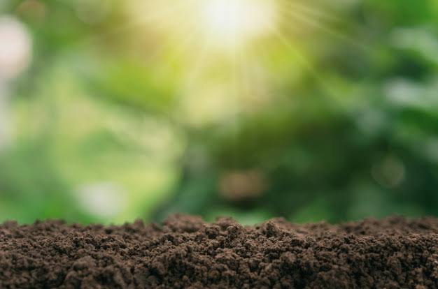
মাটি কি?
মাটি হচ্ছে পৃথিবীর উপরিভাগের নরম আভরণ।

Slide 8
নিচে দেখানো ছকের মতো খাতায় একটি ছক তৈরি কর --
মাটির ব্যবহার
১।
২।
৩।
ছকে নিজের মতো করে মাটির ৩টি ব্যবহার লিখ।

Slide 9
মাটির ব্যবহারঃ
কৃষি কাজে
গৃহ নির্মাণে
মৃৎ শিল্পে
আবর্জনা ফেলার স্থান হিসেবে

Slide 10
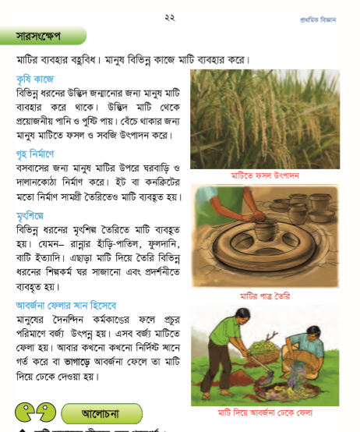
পাঠ্যবইয়ের ২২ পৃষ্টা বের করঃ

Slide 11
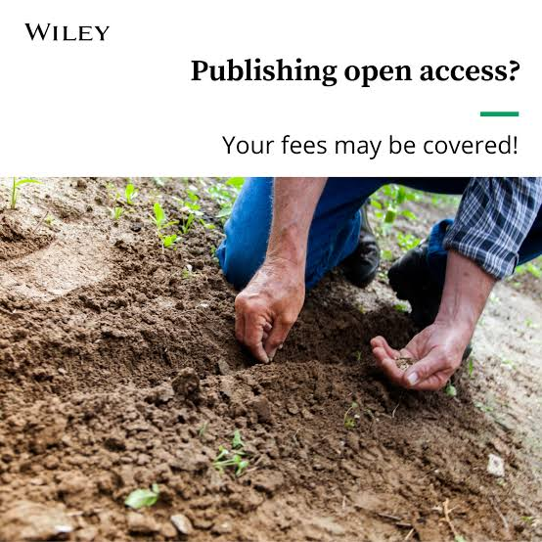
মাটির গুরুত্ব
পৃথিবীর উপরিভাগের নরম আবরণই হচ্ছে মাটি। এই মাটিই হচ্ছে উদ্ভিদ ও প্রাণীর আবাসস্থল। উদ্ভিদ মাটিতে জন্মায়। মানুষ দৈনন্দিন জীবনে নানাভাবে মাটি ব্যবহার করে।

Slide 12
দলীয় কাজ
লাল দল
নীল দল
সবুজ দল
১। মাটি কি?
২। কৃষিকাজে মাটির একটি উদাহরণ দাও।
১। গৃহ শব্দের অর্থ কি?
২। বেঁচে থাকার জন্য মানুষ মাটিতে কি উৎপাদন করে?
১। মৃৎশিল্প কি?
২। মাটির একটি ব্যবহার লিখ?

Slide 13
মূল্যায়ন
১। মাটি কি?
২। আবর্জনা ফেলার স্থান হিসেবে আমরা কী ব্যবহার করি?
৩। মাটি আমাদের জীবনে কী কী কাজে লাগে?

Slide 14
বাড়ির
কাজঃ-
প্রশ্নঃ মাটি আমাদের জীবনে কেন গুরুত্বপূর্ণ?

Slide 15
সবাইকে ধন্যবাদ

Slide 16
নিয়মিত হাত ধৌত করবে বাইরে গেলে মাস্ক ব্যবহার করবে বাড়িতে থাকবে নিরাপদে থাকবে।

